Slide 1
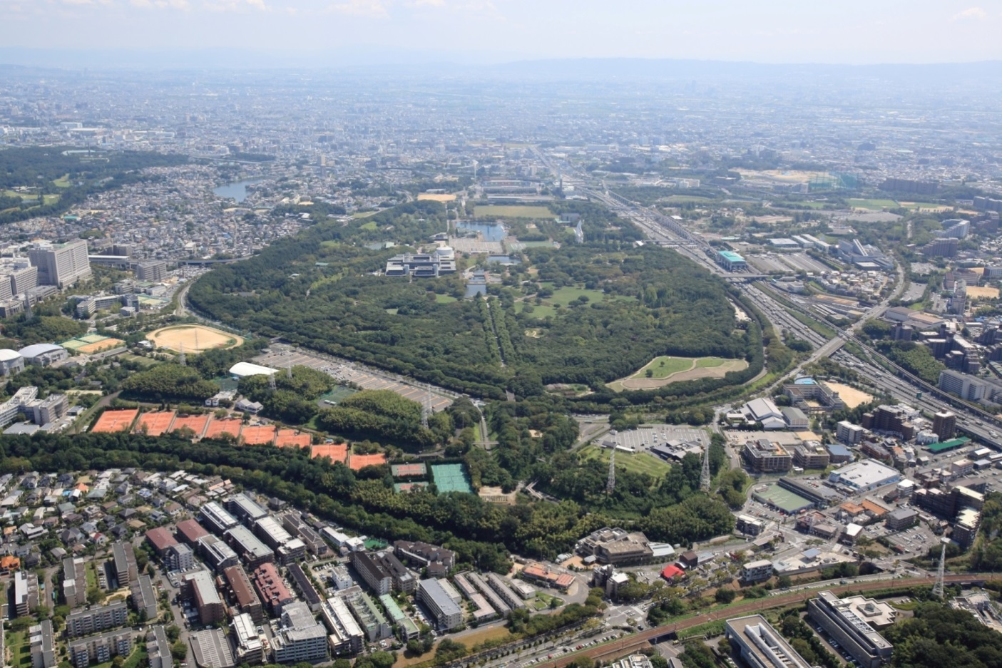
万博記念公園の概況について
資料１

Slide 3
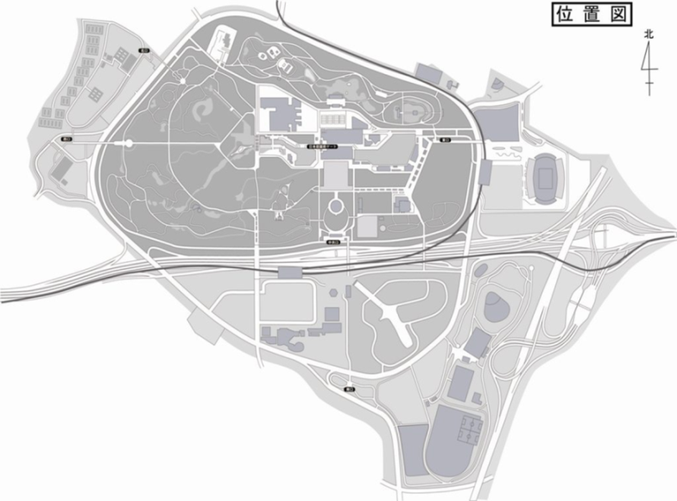
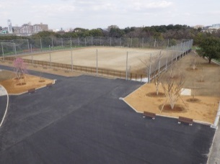
■施設
テニスコート
迎賓館
日本庭園
少年球技場
フットサルコート
弓道場
少年野球場
国立民族学博物館
大阪日本民芸館
運動場
パークゴルフ
万博公園
旧国際児童文学館
自然文化園
万博記念競技場
万博おゆば
自然観察学習館
ＥＸＰＯ’70
パビリオン
太陽の塔
小運動場
総合スポーツ広場
ＡＢＣハウジング
千里住宅公園
野球場
EXPOCITY
ホテル阪急
エキスポパーク
ｱﾒﾘｶﾝﾌｯﾄﾎﾞｰﾙ球技場
（ｴｷｽﾎﾟﾌﾗｯｼｭﾌｨｰﾙﾄﾞ）
【前回審議会以降の主なトピック】
市立吹田サッカースタジアム
【総合スポーツ広場No.7の移設】
公園南側の総合スポーツ広場を、野球場北側に移設し、リニューアル(H29.4より供用開始)。
総合スポーツ広場跡には、OFA万博フットボールセンターを拡張。平成29年5月より、利用開始予定。
ガンバ大阪
サッカー練習場
OFA万博
フットボールセンター
スポーツ広場

Slide 4
■入園者数
■自然文化園入園者数の推移（※スポーツ施設等の利用者数は含まない）
220万人
29年度目標：230万人
将来ビジョンの目標：300万人（平成32年度）
213万人
194万人
182万人
休園日開園の取組み（28年度）
・水曜日開園（15日間）
・年末年始の開園（12月29日～1月1日）
162万人
183万人
【月別入園者数（H27年度、H28年度）】
 | 4月 | 5月 | 6月 | 7月 | 8月 | 9月 | 10月 | 11月 | 12月 | 1月 | 2月 | 3月 | 合計
H27 | 305,036 | 264,423 | 99,995 | 80,568 | 138,607 | 132,331 | 315,247 | 205,057 | 176,175 | 69,639 | 85,102 | 258,807 | 2,130,987
H28 | 329,073 | 311,295 | 99,168 | 123,577 | 118,633 | 109,430 | 328,715 | 244,157 | 163,351 | 60,802 | 77,433 | 241,556 | 2,207,190
平成27年度及び平成28年度の各施設の利用者数
（単位：人）
 | 自然文化園 | 日本庭園 | EXPO’70ﾊﾟﾋﾞﾘｵﾝ（※1） | 大阪日本民芸館（※1）
H27 | 2,130,987 | 227,578 | 178,416 | 7,474
H28 | 2,207,190 | 263,760 | 62,663（※2） | 5,840
（日本庭園、EXPO’70ﾊﾟﾋﾞﾘｵﾝは自然文化園の園内施設）
※１別途入館料が必要な施設
※２ホワイエの無料入館者数を除く

Slide 5

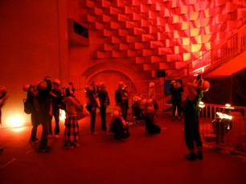
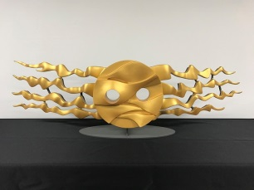
【入園者増加に向けた取組み】
【年末年始の特別開園】
・万博記念公園の自然文化園・日本庭園は、昭和54年度の有料化以来、年末年始は閉園していましたが、平成28年度は、12月29日から１月１日までの間、休まず開園しました。
【Osaka Free Wi-Fiの整備】
・平成27年度に園内4箇所（中央口、東口、日本庭園前ゲート、日本庭園正門）にWi-Fi設備を設置。平成28年度に、更に2箇所に設置（総合案内所、中央休憩所）。
【イベントの拡充】
・冬の恒例イベントとして定着しているイルミナイト万博Xmasについて、例年の約５倍となる約65万球のLEDによる装飾を実施。
・CYCLE MODE RIDE や鉄道まつりは、イベント実施場所を拡充するなど、イベント規模を拡大し来園者増の取組みを行った。
【EXPOCITYとの連携キャンペーン】
・イルミナイト万博Xmasや桜まつりの開催期間中にEXPOCITYやホテル阪急エキスポパークとの連携キャンペーンとして、公園の入園割引等を実施。
【太陽の塔内部再生事業 機運醸成に向けた取組み】
・10月6･7日 太陽の塔再生前のプレス向け内覧会
・10月28・29日 太陽の塔内部再生前最後の内覧会（一般）
定員500人に対し、約8万人の方から応募。
1日800人を追加し、両日で約1,300人とした。
・2月15日 工事進捗状況の公開（プレス向け）
・2月17日～ EXPO’70パビリオンにて、工事進捗状況の映像の公開
・3月29日 地底の太陽 10分の１原型 公開（プレス向け）
特別内覧会の様子
地底の太陽の模型

Slide 6
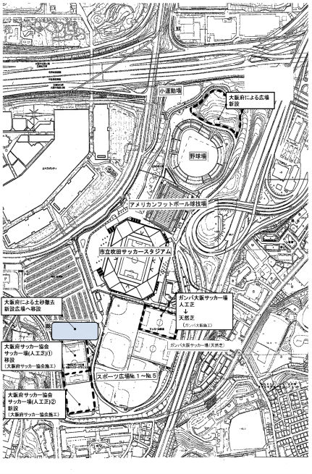
【公園南地区 運動施設の整備（ｻｯｶｰｸﾞﾗｳﾝﾄﾞ等の整備】
・大阪府サッカー協会からの協力要請を踏まえ、府・サッカー協会・ガンバ大阪の三者が協力して、再編整備を実施。
再編整備に係る協定書を、平成28年2月に締結。
・国際大会等に必要な天然芝練習グラウンドをスタジアムに近接して確保することにより、2020年東京オリンピック等の国際大会等の誘致条件を大きく向上させる。
（現在）
府サッカー協会：人工芝１面、
ガンバ大阪 ：人工芝１面、天然芝１面
⇒計３面（人工芝２面、天然芝１面）
（整備後）
府サッカー協会：人工芝２面、
ガンバ大阪 ：天然芝２面
⇒計４面（人工芝２面、天然芝２面）
○スケジュール
Ｈ28.2 基本協定書締結
Ｈ28.7～土砂撤去・広場工事
Ｈ29.1 府サッカー協会、ガンバ大阪が工事開始
Ｈ29.4 人工芝2面完成（府サッカー協会）、
Ｈ30.3 天然芝完成（ガンバ大阪）

Slide 7
■ 予算
【日本万国博覧会記念公園事業特別会計 平成29年度当初予算の概要】
〔平成29年度予算 主な事業〕
【「太陽の塔」耐震改修工事及び
内部展示制作委託（２年目）】
（1,534,522千円（H28：221,193千円）
総額1,755,715千円）
【万博記念公園の魅力向上や来園者増加に
向けた取組み】
・公園パンフレット、マップの多言語化対応（6,814千円）
・日本庭園園内サインの充実・多言語化（19,526千円）
【有料公園としての質・機能を確保した
「安全・安心・快適な公園づくり」】
・橋梁（西口・北口・千里２号橋）の耐震改修 （149,200千円）
・日本庭園現代地区（花しょうぶ田）の改修 （49,766千円）
■日本万国博覧会記念公園基金
日本万国博覧会記念公園基金は、万博記念公園の整備を図り、その健全な運営に資するために資金を積み立てることを目的として設置された基金。
【基金の各年度末現在高】
【単位：百万円】
 | H26 | H27 | H28
年度末 現在高 | 11,846 | 12,260 | 13,488

Slide 8
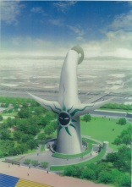
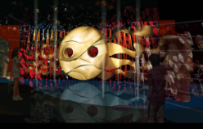
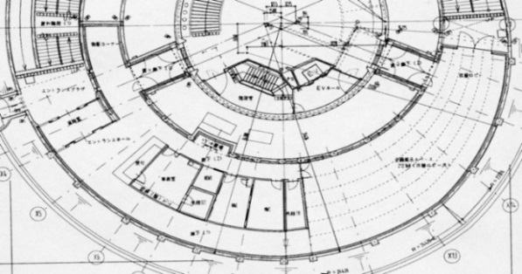
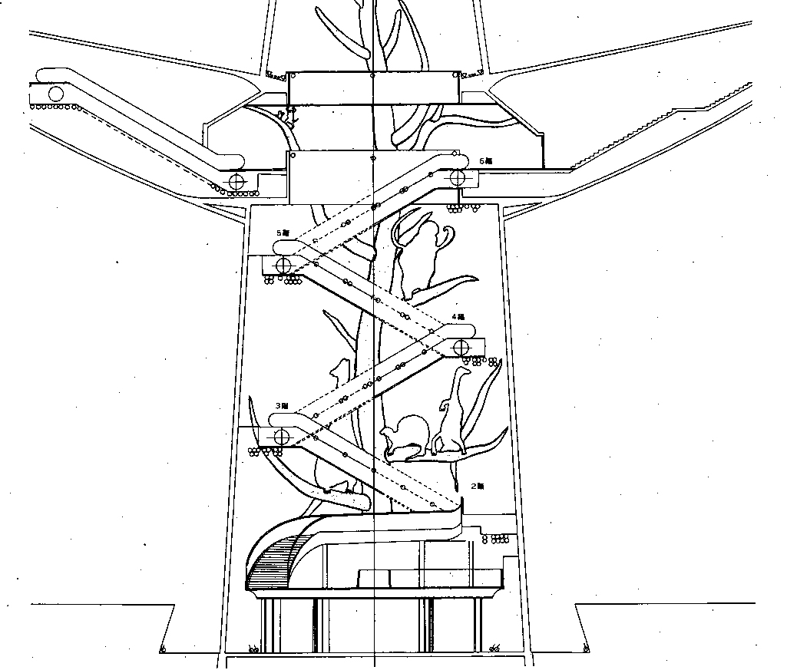
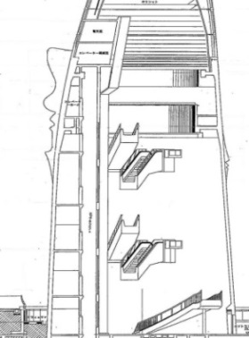
■ 主な公園事業
【太陽の塔 内部再生事業】
耐震改修工事の概要
内部展示制作委託の概要
工事費用：13億8,888万円（税込）
工期：平成28年10月26日～平成30年２月末
受注者：株式会社 大林組
工事内容：
１ 塔本体の耐震補強工事。
２ 塔内部の「生命の樹」を最下層から上層まで鑑賞するため、
階段・エレベーターを整備。
３ 地上からの地下への進入路として階段、スロープ、
外部エレベーターを整備。
４ 地下に展示室等を増設。
契約金額：2億7,540万円（税込）
期間：平成28年８月９日～平成30年３月15日
受注業者：株式会社現代芸術研究所
委託内容：
１ 「生命の樹」（高さ約41ｍ）の展示物の復元・修復 183体
２ 「地底の太陽」の復元（高さ約3ｍ 全長約11ｍ） 1体
３ 太陽の塔内の照明・音響の復元
・大阪万博当時の演出を再現する。
○平成28年8月より復元作業に着手。耐震改修工事と平行し、
順次生命の樹の生物群等の設置を行う。
再現する地底の太陽【イメージ】
太陽の塔【完成イメージ】
入館者 導線
塔内空間
太陽の塔内部再生事業 寄附金
⑤
寄附金額：約4,200万円（平成29年4月15日現在申込状況）
出口
①
②
内部公開について
プロローグ空間
公開開始：平成30年３月末～（通年）
鑑賞方法：地下の進入路から入り、生命の樹最上部まで鑑賞可能。
1日あたり入場可能数約1,120人
（9:30～17:00の場合。建築基準法の避難安全方法による計算）
鑑賞時間：約30分
④
③
下り回廊
太陽の塔入場料金について
塔内空間
過去の審議会において、大人800円、小人400円で試算。
管理運営経費の見直しなど、改めて、必要経費等の精査を実施。
類似施設などの料金も踏まえた上で、料金を設定。
プロローグ
空間から
⑤
出口

Slide 9
【指定管理者制度】
■概要
・将来ビジョンに基づき、更なる集客や賑わいづくり、来園者の満足度向上を図るため、公園の管理運営について、指定管理者制度を導入することとしている。
■範囲・期間・役割
【範囲】
・自然文化園、日本庭園、スポーツ施設、駐車場等、公の施設の運営を一括で移行。
※大阪府以外の事業者が管理運営する施設（国立民族学博物館や迎賓館、EXPO CITYや市立吹田サッカースタジアムなど）を除く。
【期間】
・10年間
【役割】
・指定管理者＝管理運営及び維持補修、利用促進やソフト展開等、公園を包括的にマネジメント。 など
・大 阪 府 ＝日本庭園の景観形成、自然文化園の森の育成環境形成。
（日常的表面管理は指定管理者が実施）
府有資産の活用。 など
年度 | H28 | H29 |  |  |  | H30 |  | H31 | H32
月 | １－３月 | ４－６月 | ７－９月 | 10－12月 | １－３月 | ４－９月 | 10－３月
提案
募集
公募
選定
手続
引継ぎ
指定管理者による管理
指定管理
候補者決定
万博50周年イベント
２月議会
（指定管理者の
議案提出）
指定管理者決定
７

